Slide 1
Демонстрационный материал к занятию по ФЭМП в подготовительной группе
«Письмо из жарких стран»
Выполнила: воспитатель
Улзан-оол Ч.О

Slide 2


Электронное письмо
Кому: Российским детям
детского сада №8 г. Кызыл
подготовительной группы «Фантазеры»
От кого: Ваши друзья

Slide 3

«Здравствуйте дорогие Российские дети!
Пишут вам ребята из разных стран. Мы очень хотим с вами познакомиться и подружится. Высылаем вам интересные задания, которые расскажут вам немного о наших странах. Мы о России ничего не знаем и в ответ ждем ваших интересных заданий, которые расскажут о вашей стране.

Slide 4
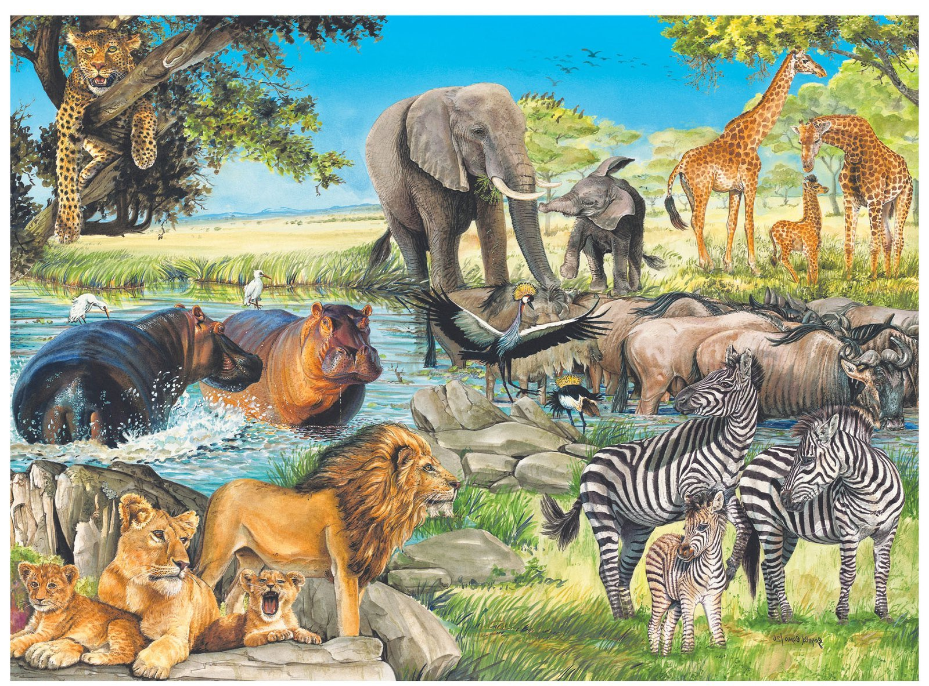
Задание из Африки

Slide 5
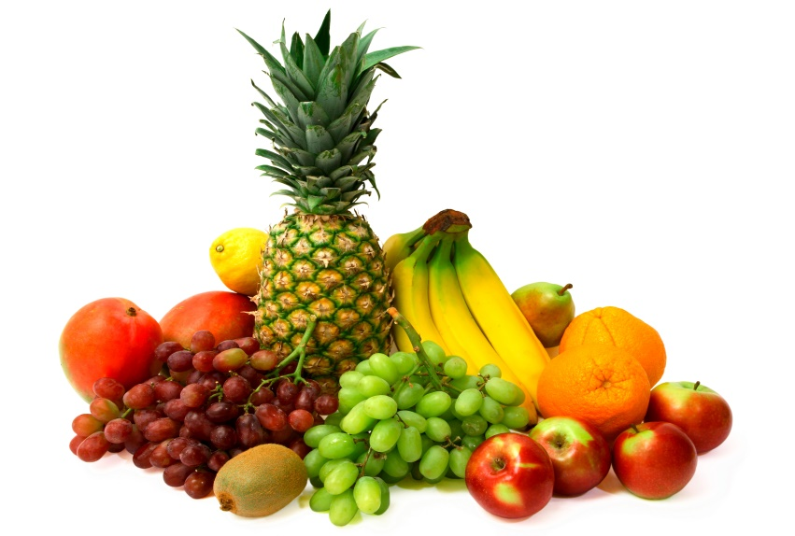
Задание из Индии

Slide 6








Slide 7
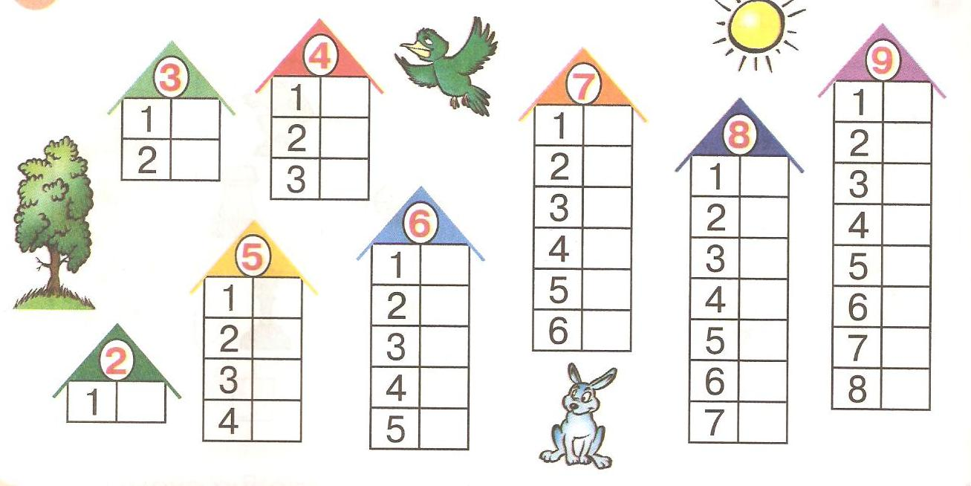
Задание из Арабские страны Египта

Slide 8
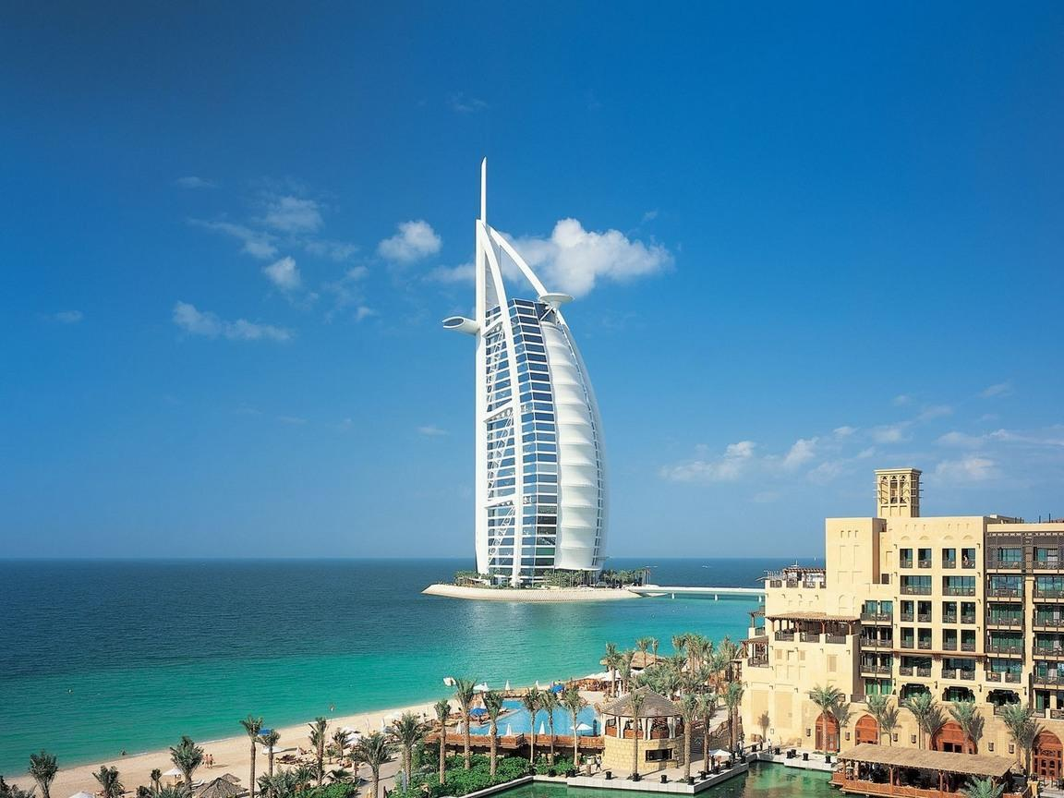
А р а б с к и е с т р а н ы

Slide 9
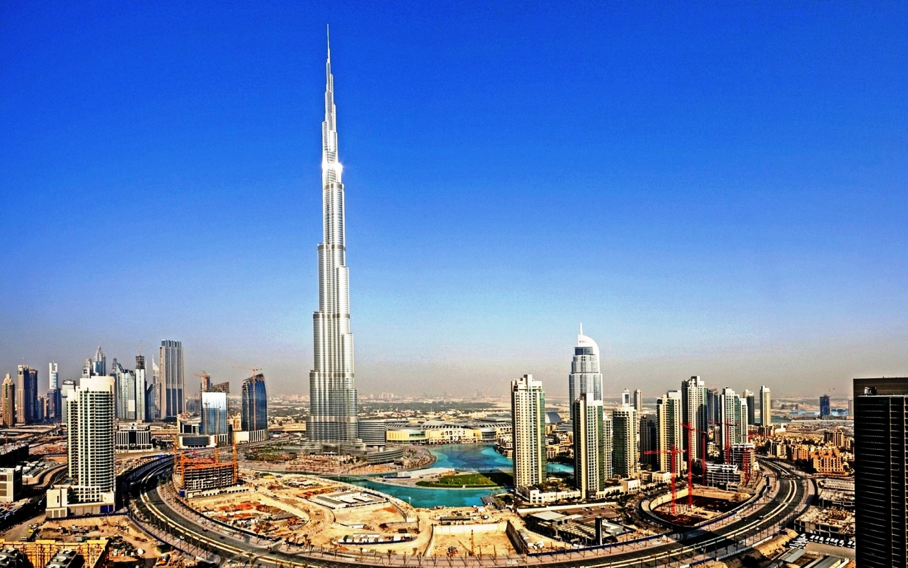
А р а б с к и е с т р а н ы

Slide 10
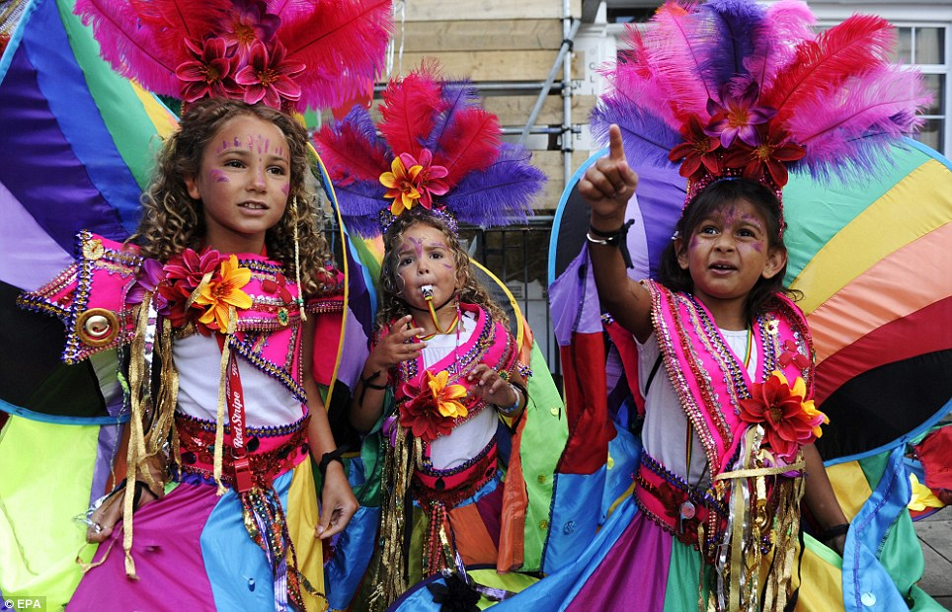
Задание из Бразилии

Slide 11
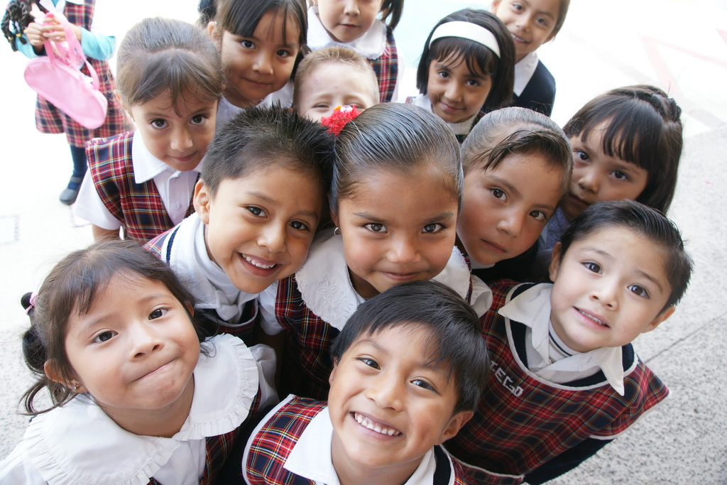
Задание из Мексики

Slide 12
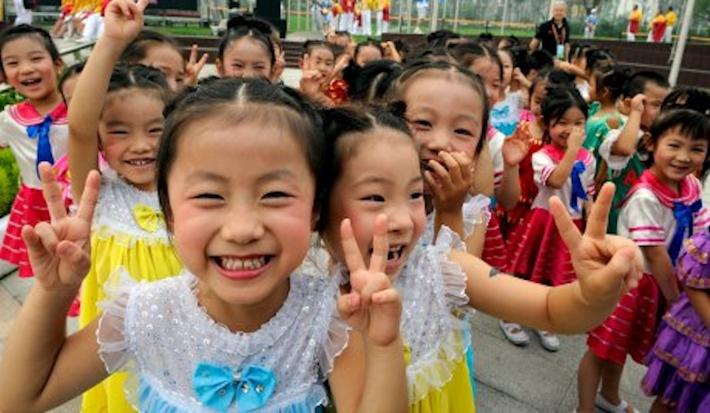
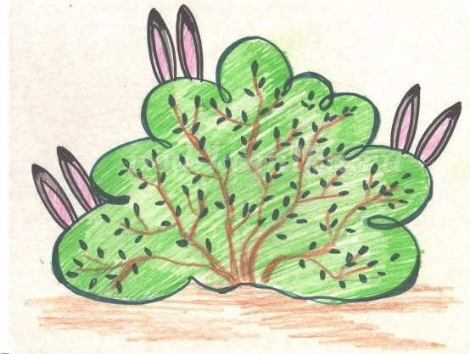
Задание из Китая

Slide 13
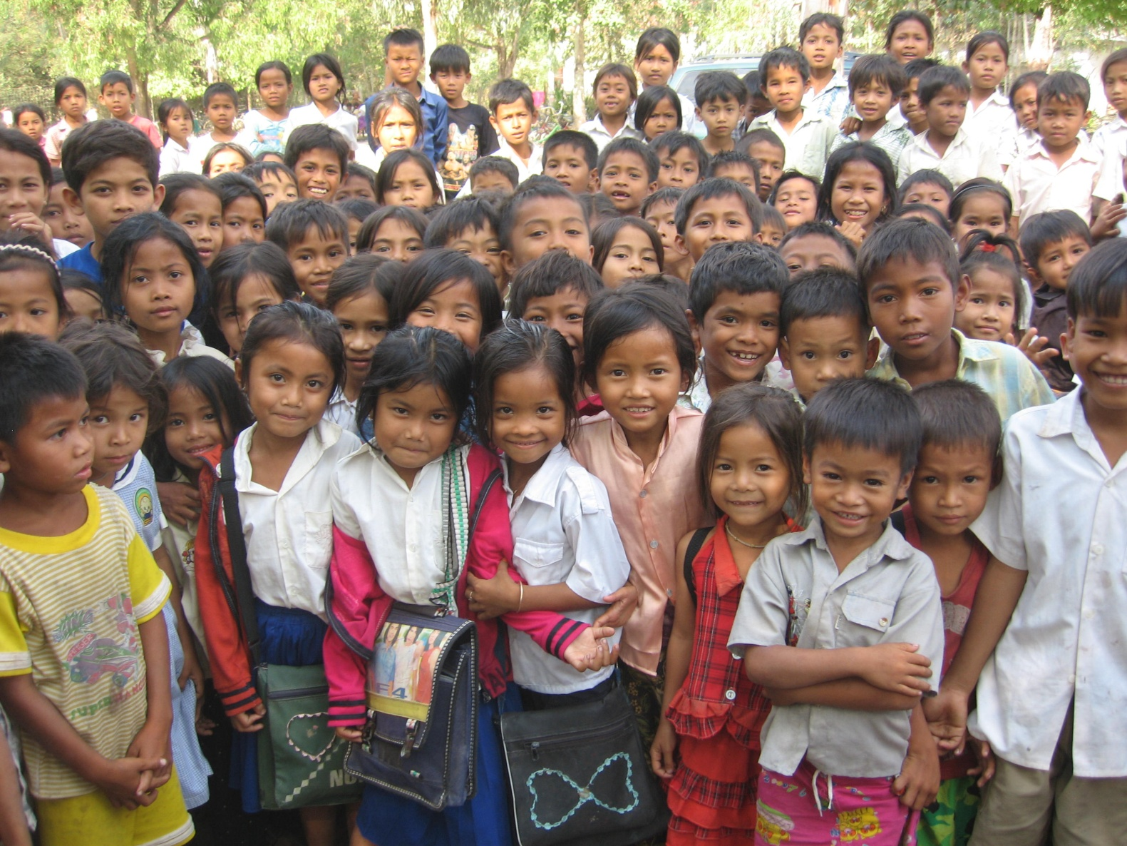
Задание из Австралии

Slide 14
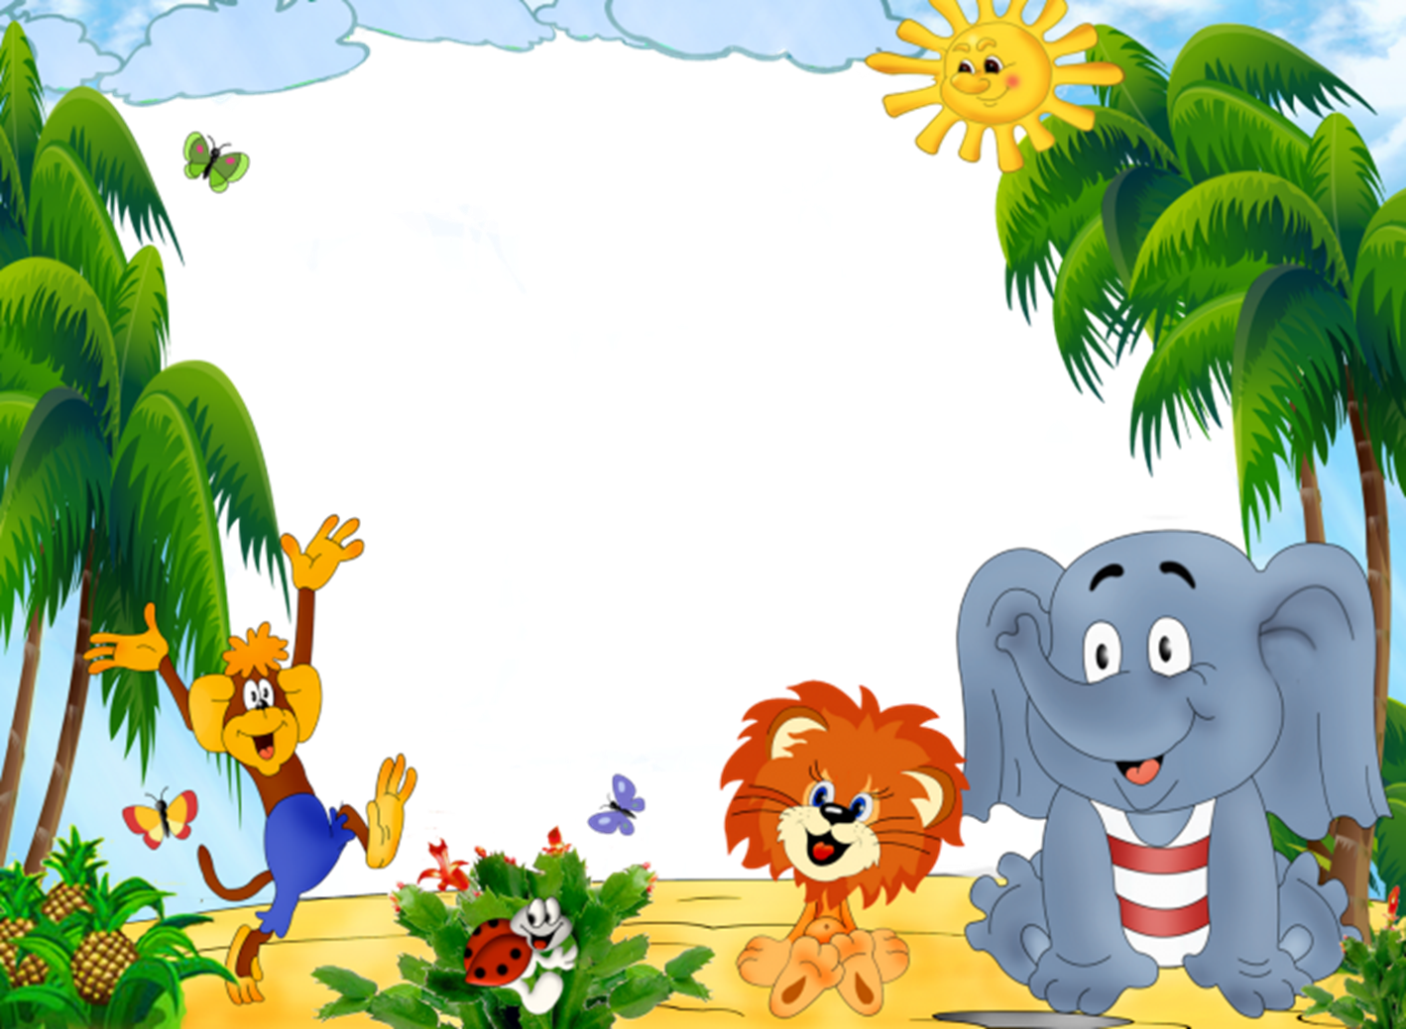
Ребята до свидания, ждем ваших заданий

